Slide 1
Vai cilvēks spēj ietekmēt dabu?

Slide 2
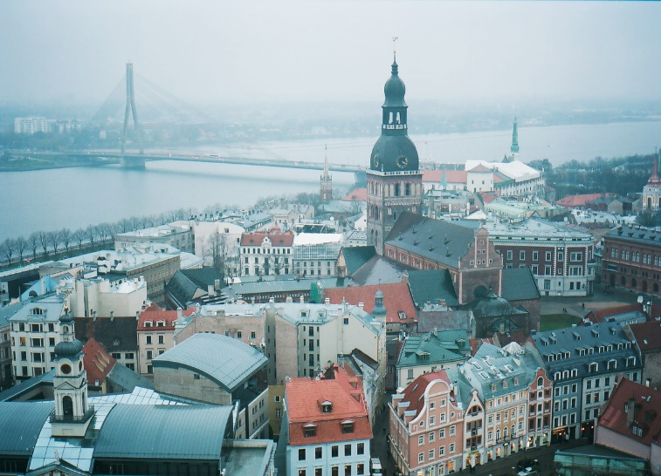
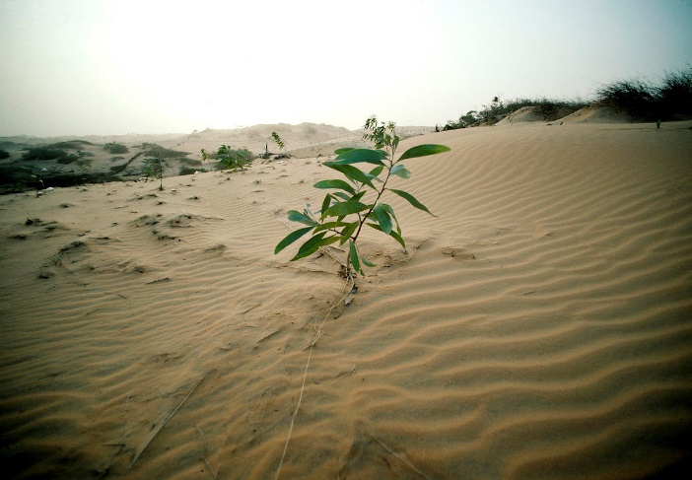
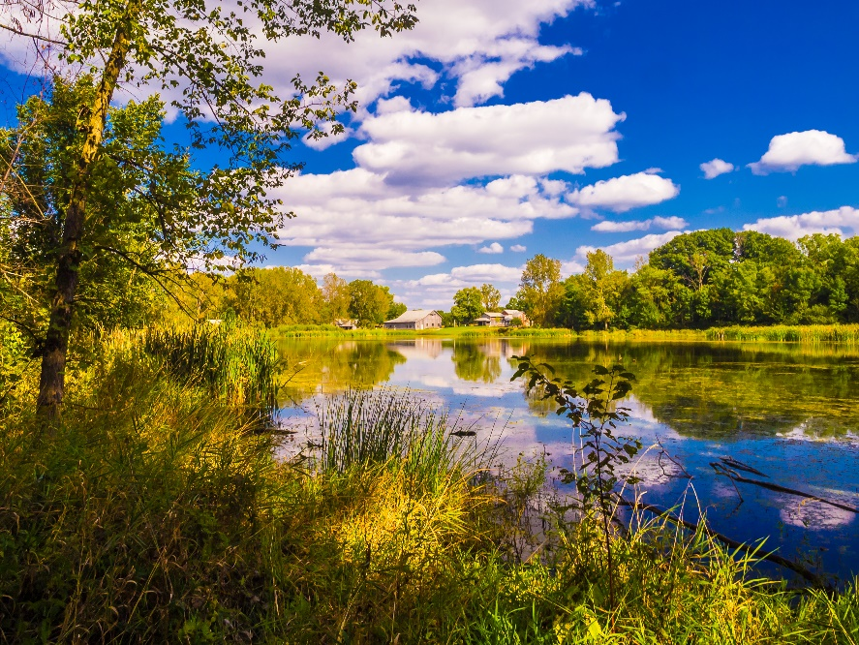
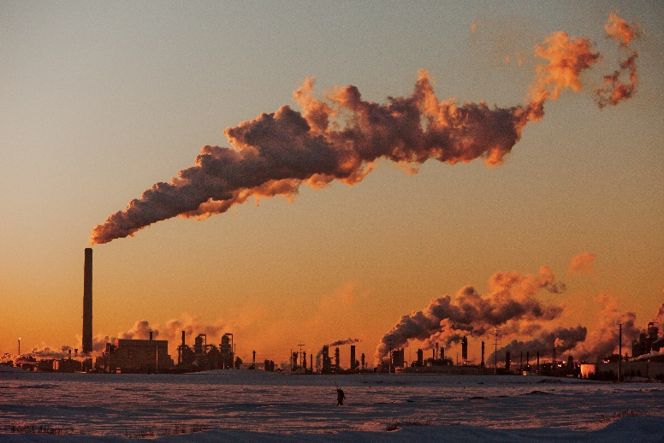
KAS IR «VIDE»?
Vide ir visi nosacījumi un faktori, kas ietekmē dzīvo organismu vai to kopumu
tā dzīves laikā
Dabas vide
Cilvēka iekšējā (mentālā) vide
Cilvēka pārveidotā vide
Sociālā vide

Slide 3
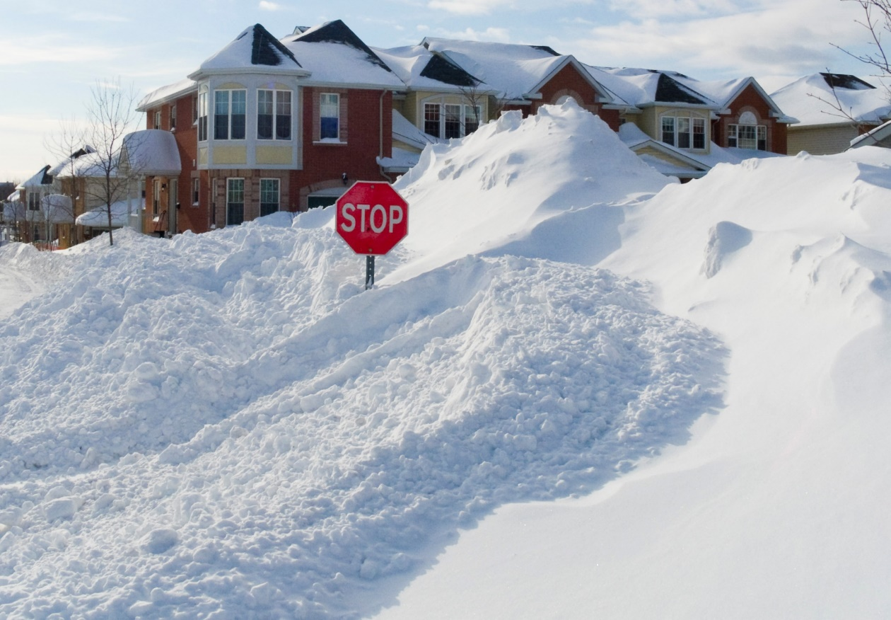
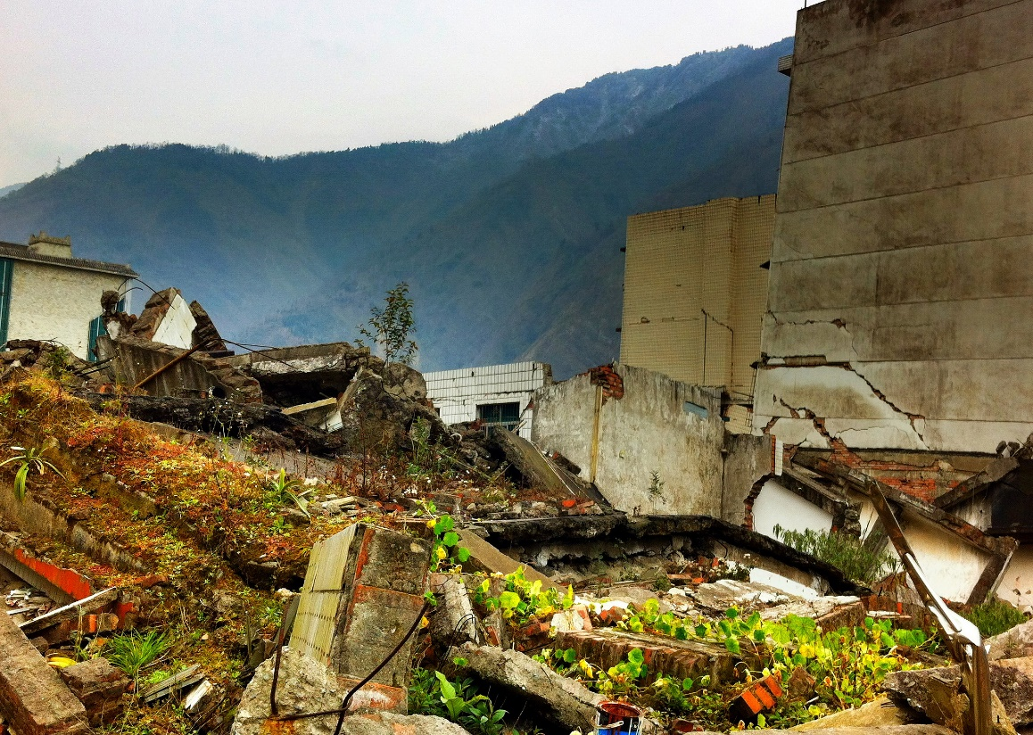
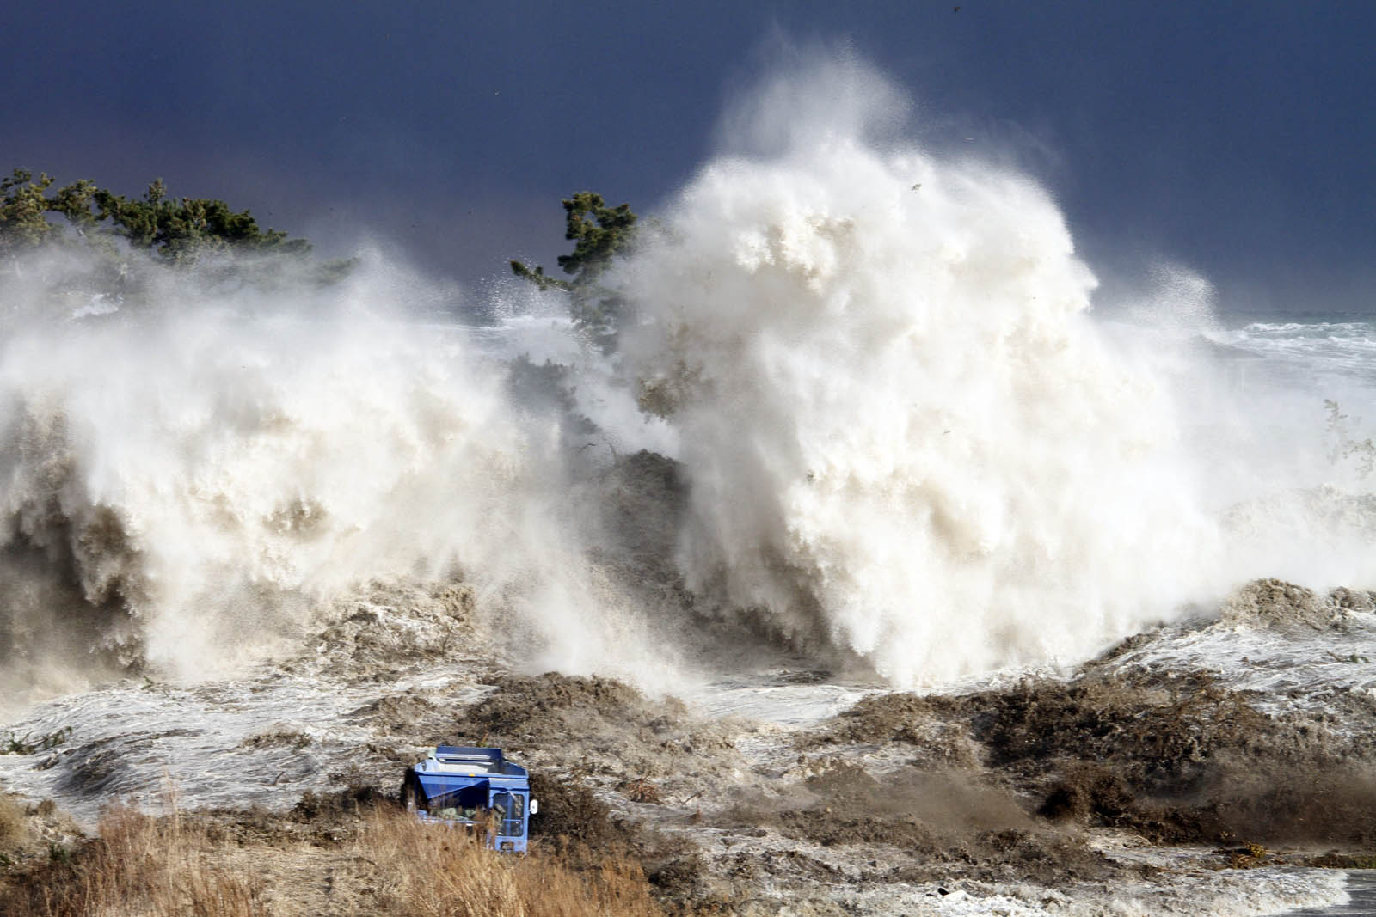
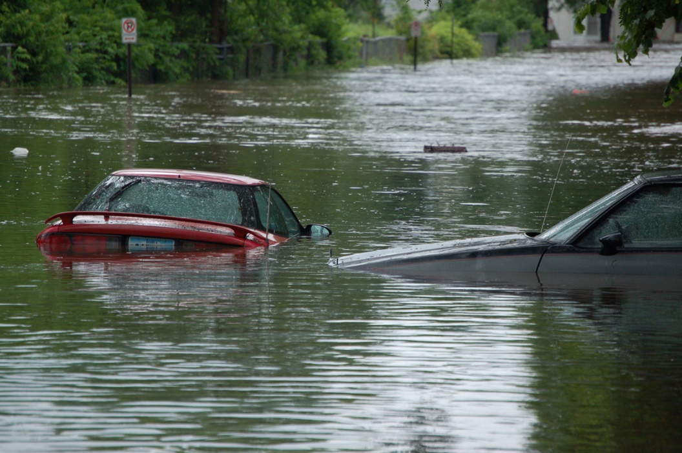
Daba ietekmē mūs – bet kāda var būt katra no mums ietekme uz to?

Slide 4
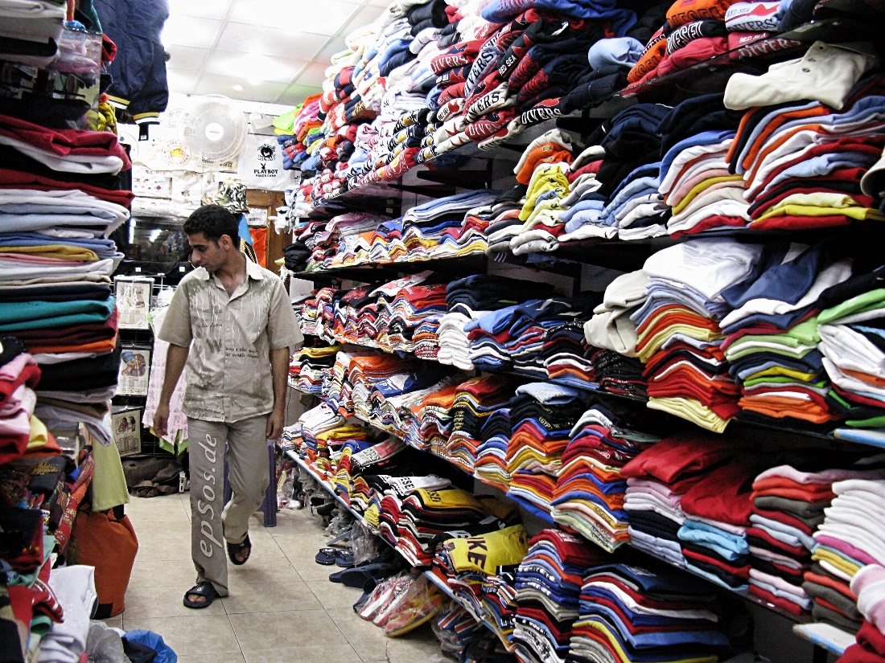
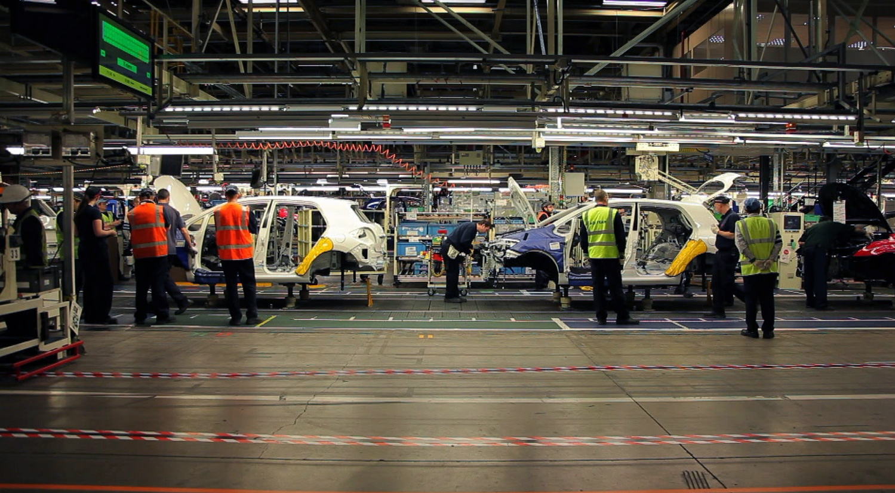
Cilvēka ietekmes sfēras
Ražošanas pieaugums
Patēriņa pieaugums
Procesu globalizācija

Slide 5
Iedzīvotāju skaits pasaulē
CO₂ koncentrācija atmosfērā
Cilvēces attīstībai raksturīgo rādītāju mainība pēdējās simtgadēs
Pilsētu iedzīvotāju skaits
Nacionālais kopprodukts

Slide 6
Ūdens patēriņš
Upju aizsprosti
Pārmaiņu ātrums ir atšķirīgs, bet kopējā tendence – eksponenciāla izaugsme – turpinās
Minerālmēslu patēriņš
Papīra patēriņš

Slide 7
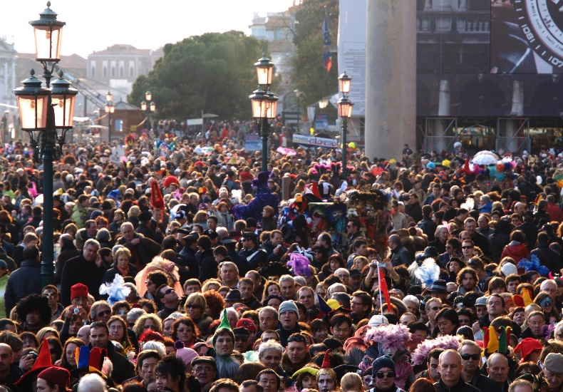
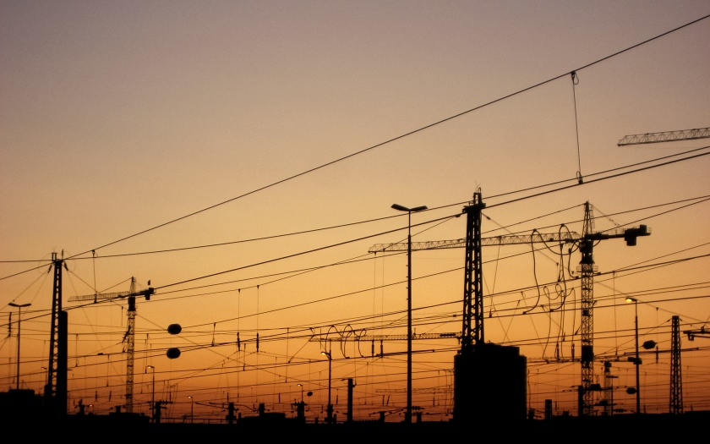
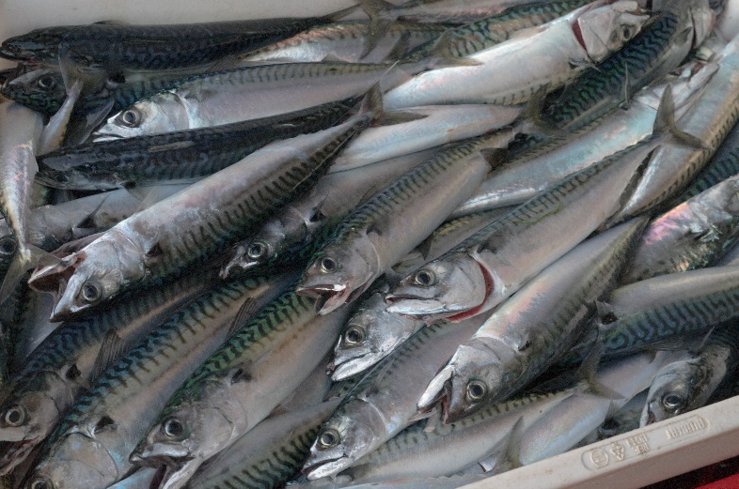
Katrs cilvēks mūsdienās izmanto 4 reizes vairāk resursu nekā 20.gs. sākumā
Pasaules iedzīvotāju skaits pieaudzis vairāk kā 4 reizes (no 1,5 līdz 6,9 miljardiem)
Pasaules ekonomiskais apgrozījums palielinājies 14 reizes
Ražošanas apjoms pieaudzis 40 reizes
Enerģijas izmantošana palielinājusies 16 reizes
Oglekļa dioksīda izmešu apjoms pieaudzis 17 reizes
Sēra dioksīda izmešu apjoms pieaudzis 13 reizes
Okeāna nozvejas apjoms pieaudzis 35 reizes
Cūku skaits pieaudzis 9 reizes

Slide 8
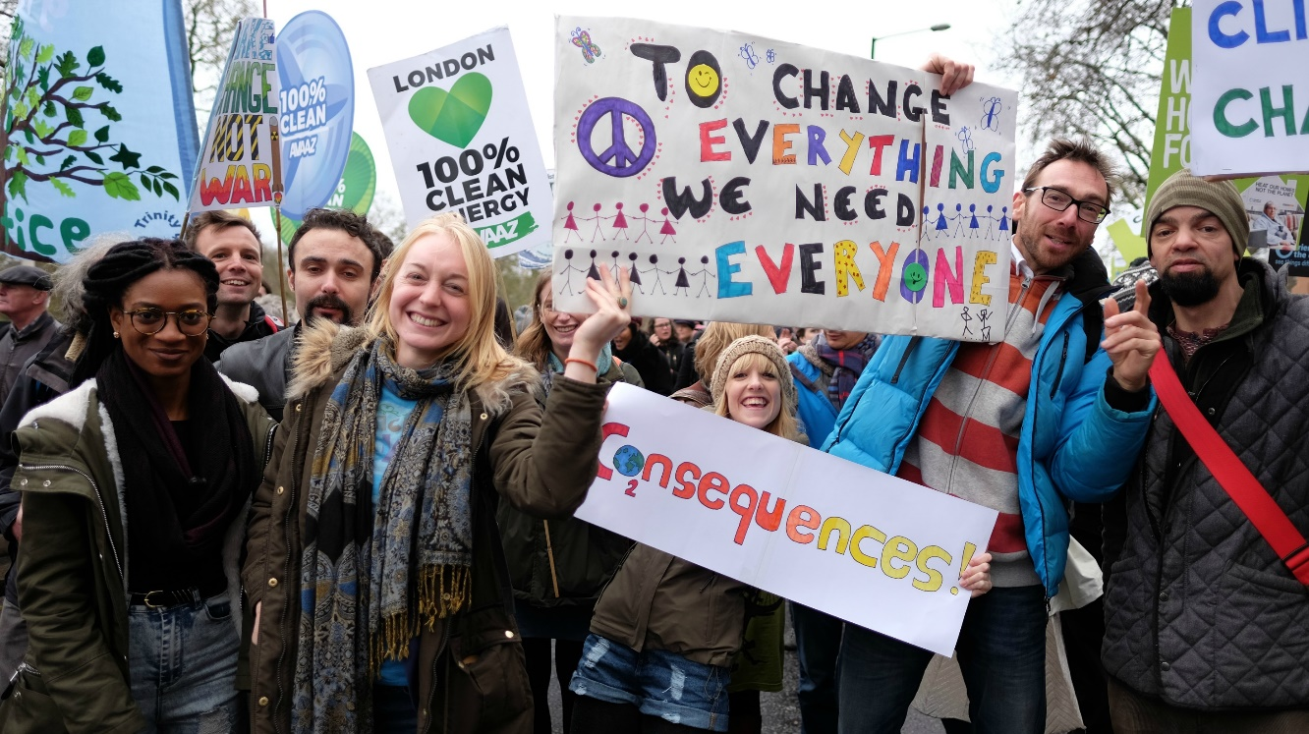
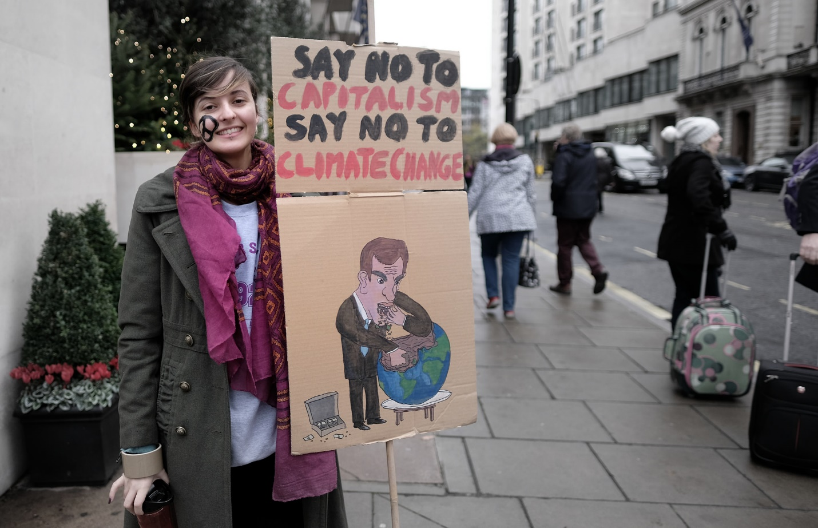
Eksponenciālā izaugsme ir virzošais spēks, kas izraisa sabiedrības ekonomikas tuvošanos planētas fizikālajām robežām
Cilvēces izaugsme nevar turpināties bezgalīgi – izaugsmei ir ierobežojumi – tos nosaka mūsu planēta

Slide 9
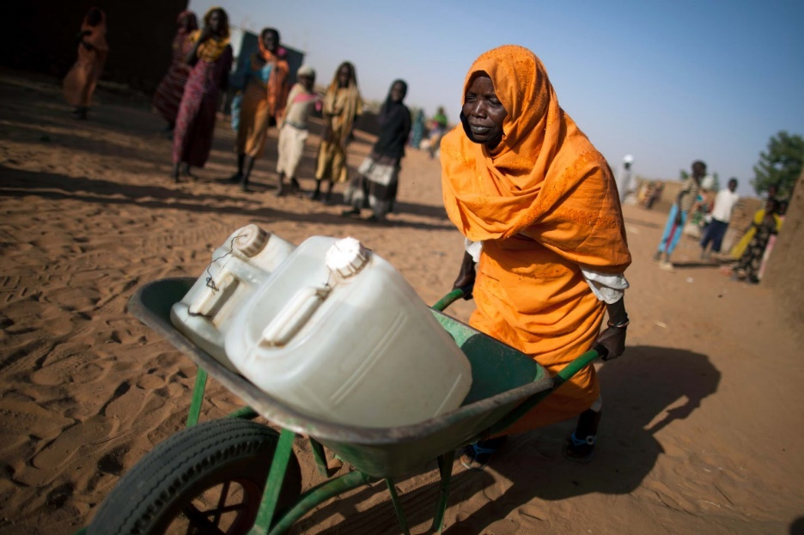
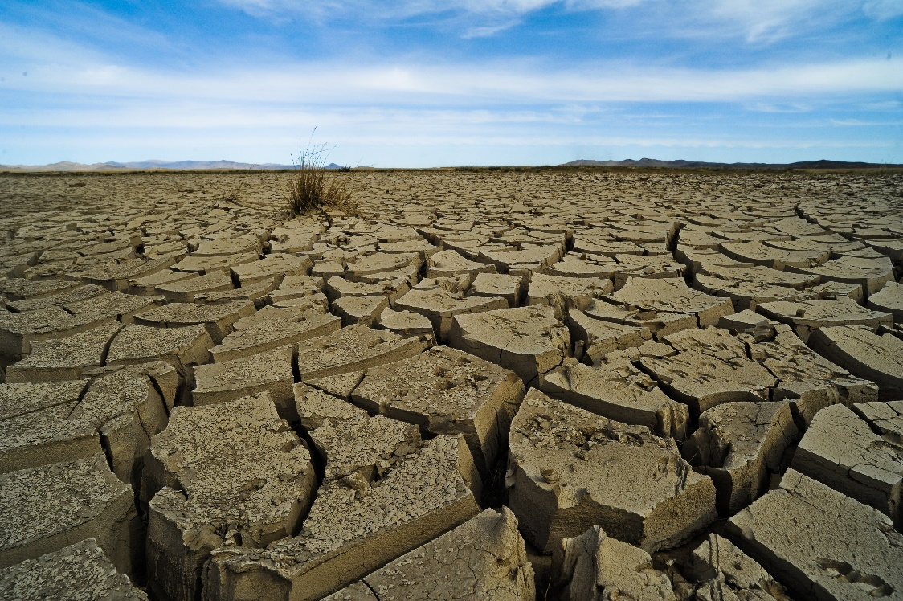
RESURSU IEROBEŽOJUMS

Slide 10
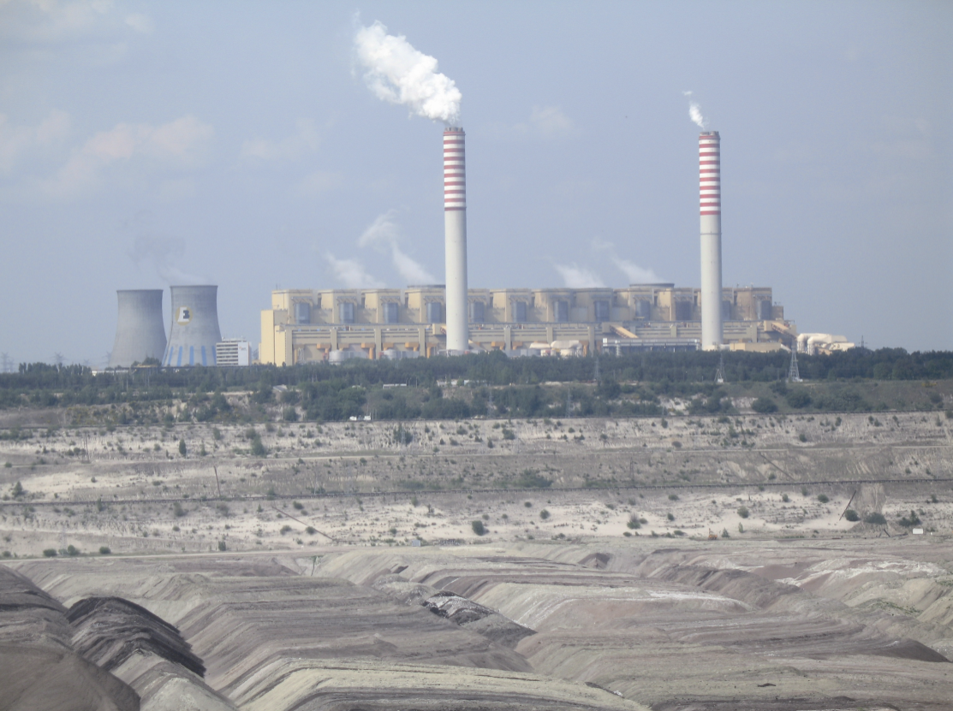
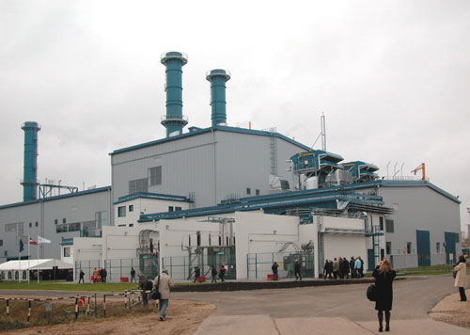
Neatjaunojamo resursu izmantojums
Belhatovas lignīta (brūnogļu) spēkstacija Polijā – ES lielākais vides piesārņotājs
Rīgas TEC-1 kā galveno kurināmo izmanto dabasgāzi, patērējot apmēram 230 m3 gāzes gadā, bet kā rezerves kurināmais ir paredzēta dīzeļdegviela
Notes:
www.flickr.com/photos/28706810@N00/3603655092 (Creative Commons)
http://www.latvenergo.lv/pls/portal/docs/PAGE/LATVIAN/IMAGES/razosana_tec.jpg

Slide 11
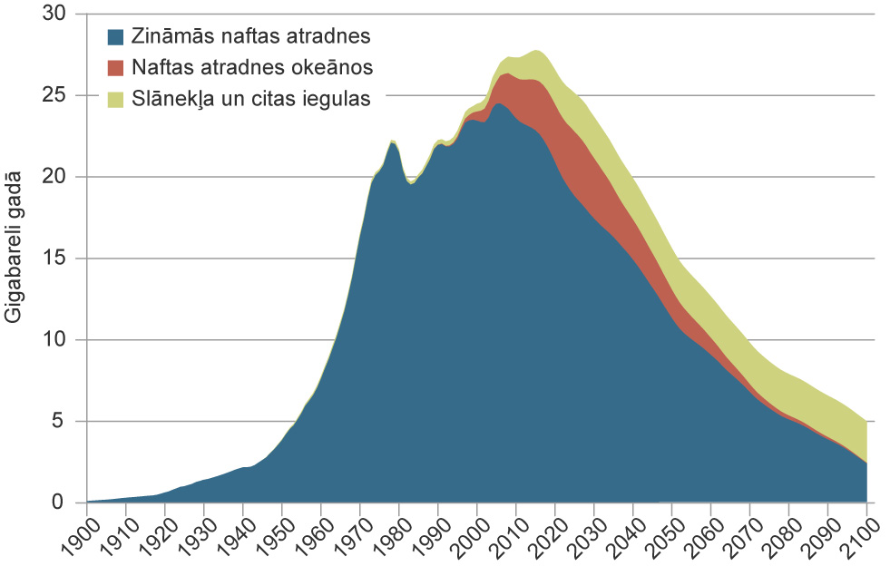
Naftas un naftas ogļūdeņražu ieguves apjoms un izmantojamo resursu novērtējums nākotnē

Slide 12
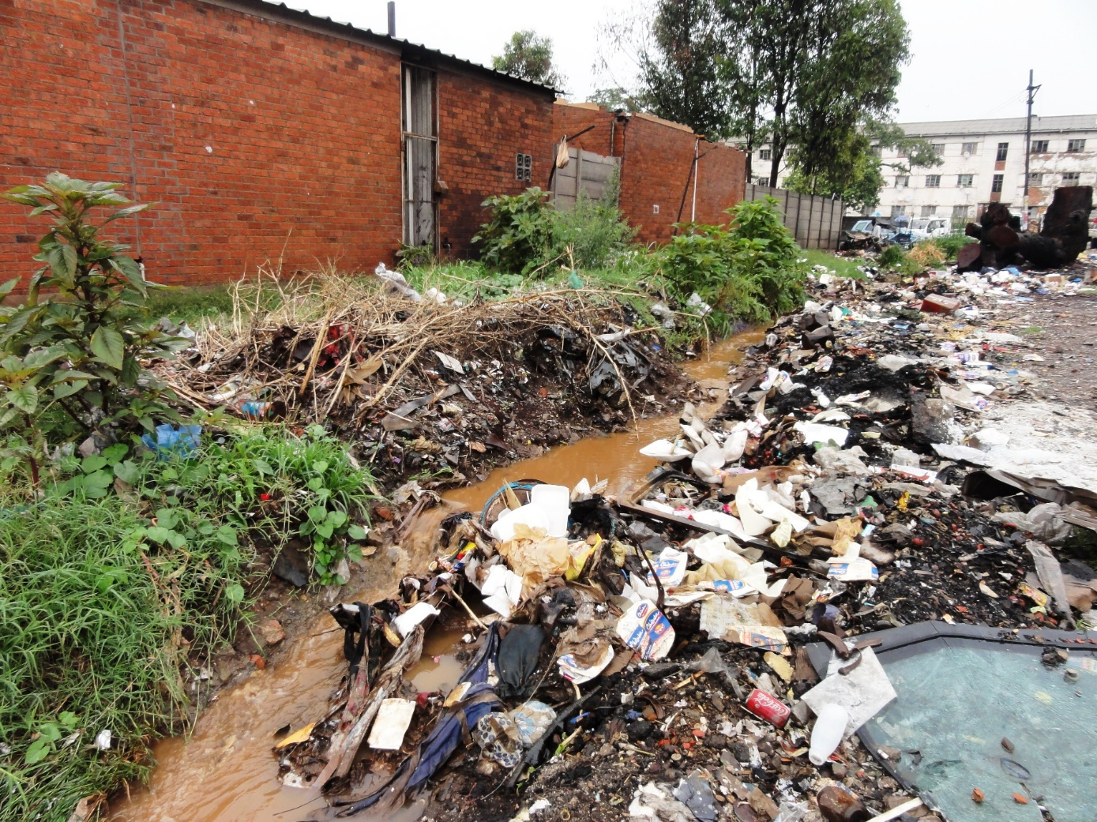
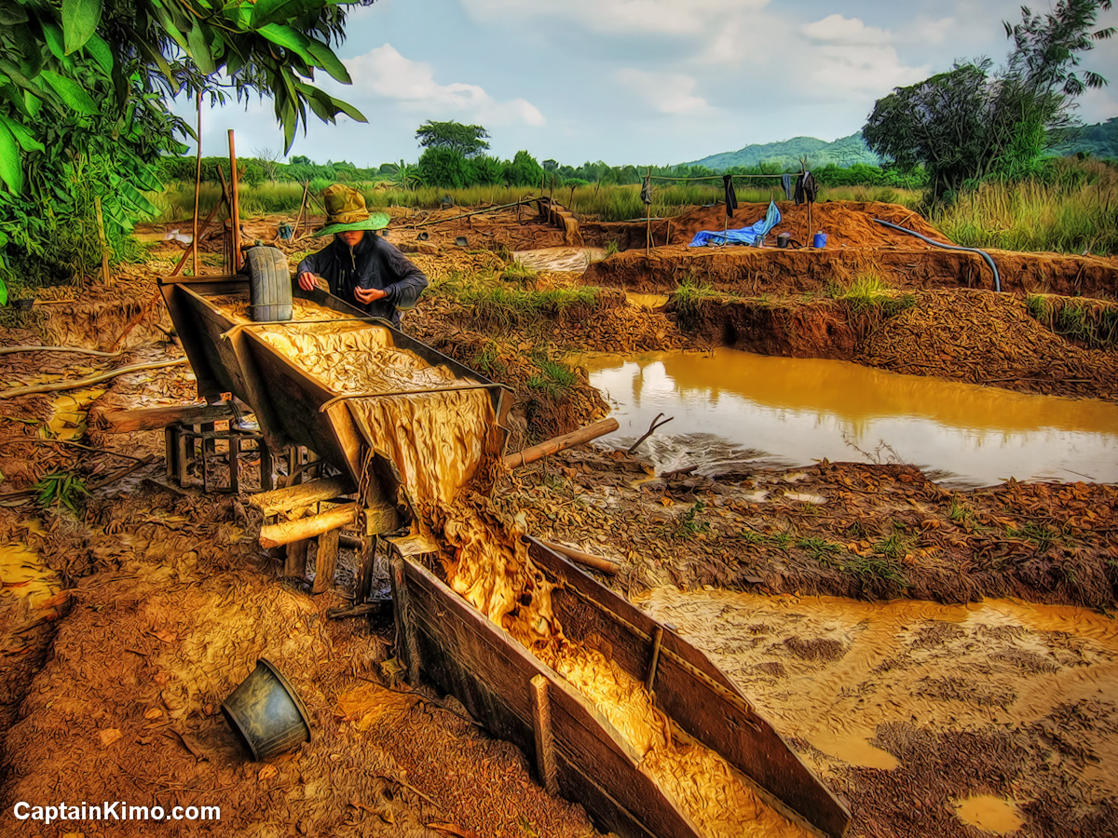
Cilvēces pastāvēšana ir atkarīga no resursiem, kuru avots ir Zeme
Izaugsmi ierobežo ne tikai resursu izsīkšana, bet arī piesārņojuma uzkrāšanās un planētas ierobežotā spēja absorbēt atkritumus un piesārņojumu

Slide 13
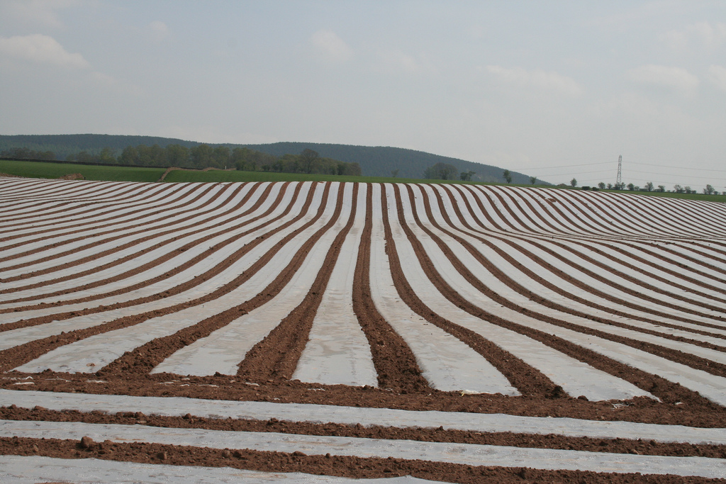
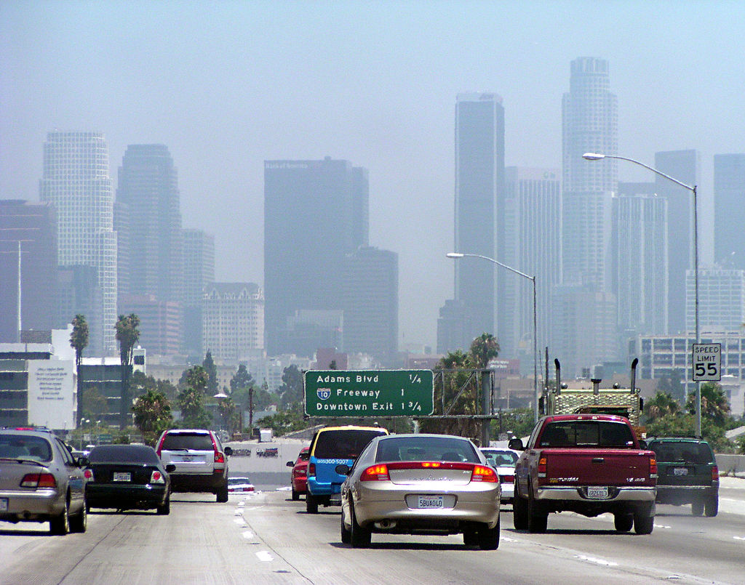
Resursu pārmērīgas izmantošanas piemēri
Milzīgi lauksaimniecības monokultūru sējumi, kur apdraudēta bioloģiskā daudzveidība un vide piesārņota ar ķīmiskām vielām
Lielpilsētas ar nerimstošām satiksmes plūsmām, kas patērē neatjaunojamos enerģijas resursus un piesārņo atmosfēru
Notes:
http://www.flickr.com/photos/eleda/141423061/sizes/l/
http://www.flickr.com/photos/jpeepz/6333032/sizes/l/

Slide 14
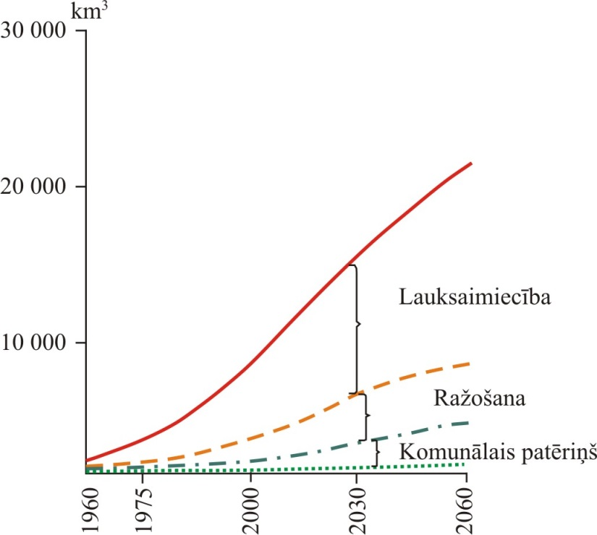
Ūdens ir viena no cilvēka visvairāk patērētajām vielām – tiek izmantots gan sadzīves vajadzībām, gan arī ražošanā
Ūdens patēriņš
Pasaulē visvairāk ūdens tiek patērēts:
Lauksaimniecībā (69%)
Rūpniecībā (23%)
Mājsaimniecībās un pakalpojumu sniegšanā (aptuveni 8%)

Slide 15
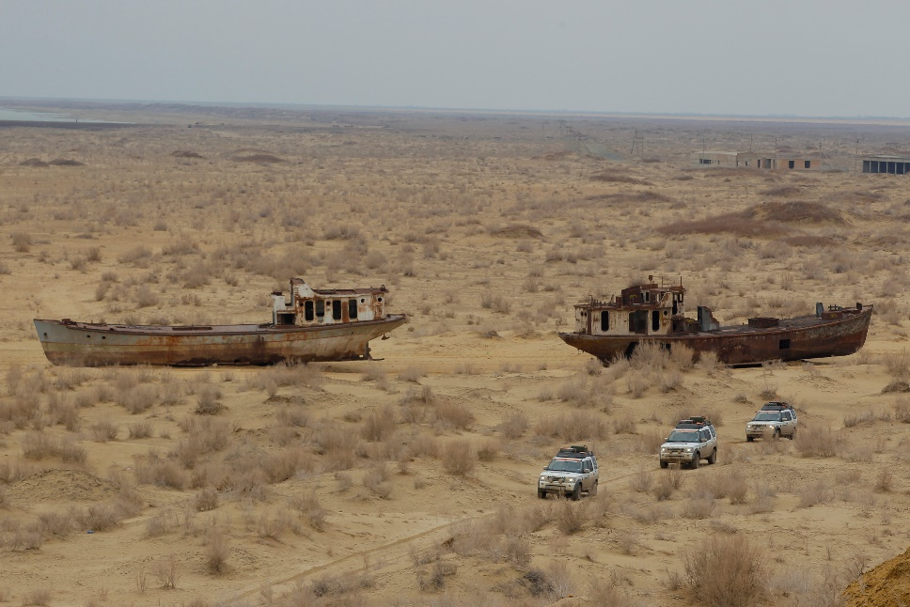
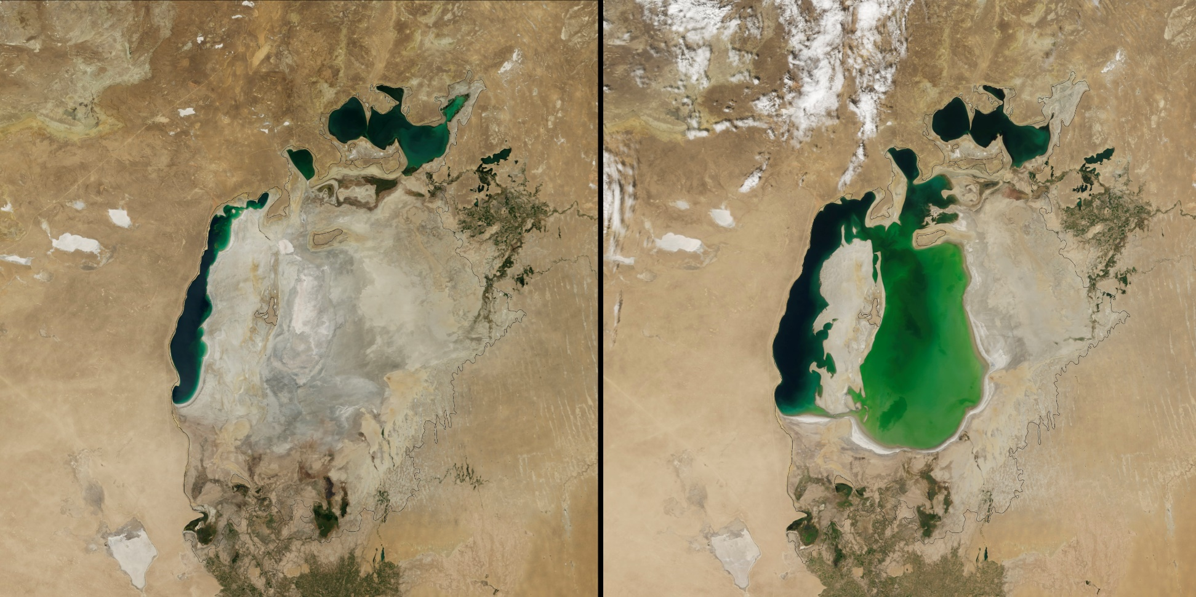
Cilvēka negatīvo ietekmi uz ūdens aprites procesiem ilustrē Arāla jūras izsīkšana

Slide 16
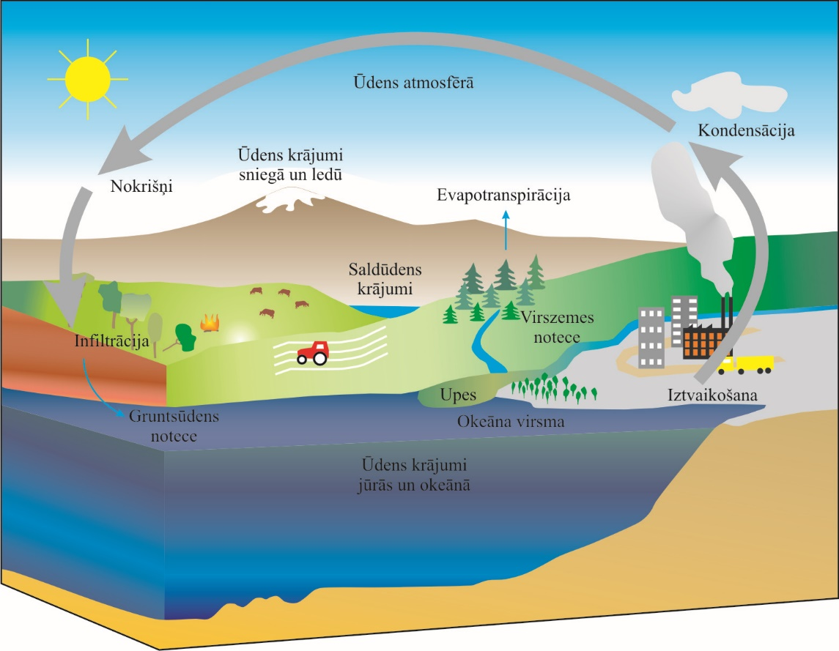
Cilvēces darbība spēj ietekmēt vielu un savienojumu plūsmas vidē, piemēram, ūdens aprites ciklu – hidroloģisko ciklu
Hidroloģiskais cikls parāda saistību starp galvenajiem ūdens avotiem
Atspoguļo iztvaikošanas un arī atmosfēras nokrišņu izkrišanas procesu lomu ūdens bilances veidošanā
Galvenais enerģijas avots, kas nosaka ūdens iesaistīšanos globālās aprites ciklā, ir Saule

Slide 17
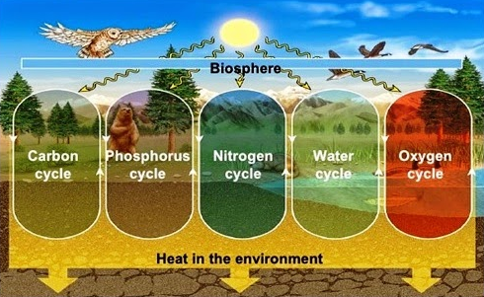
Uz Zemes notiek nemitīga elementu, vielu un enerģijas aprite, kuru apraksta vielu aprites cikli
Bioģeoķīmiskie cikli
Biosfēra
Vielu aprites ciklus sauc par bioģeoķīmiskiem cikliem, jo tie ietver daudzas ķīmiskās pārvērtības, ģeoloģiskos procesus, un to veidošanā aktīvi piedalās dzīvie organismi – biota
Ogleklis
Fosfors
Slāpeklis
Ūdens
Skābeklis
Siltuma izdale vidē

Slide 18
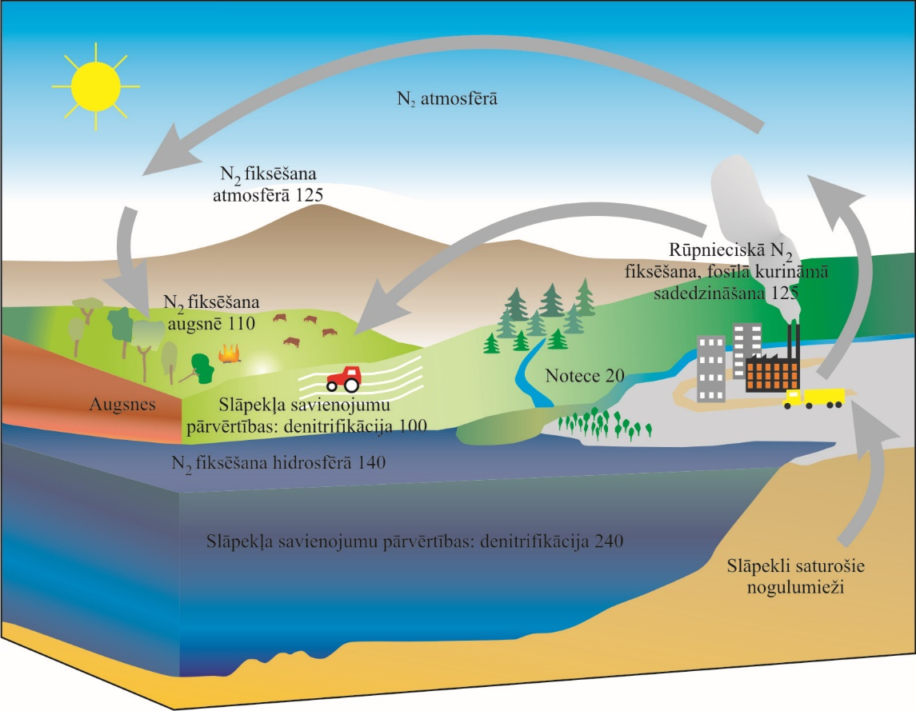
Slāpekļa bioģeoķīmiskās aprites cikls
Slāpeklis veido 76% no atmosfēras masas
Bet litosfērā un hidrosfērā slāpekļa savienojumu koncentrācija ir zema un tiešā veidā lielākā daļa dzīvo organismu nespēj slāpekli izmantot
Saprites ciklā norit dažādi procesi, kas nodrošina atmosfēras slāpekļa saistīšanu tādu savienojumu veidā, kas ir pieejami dzīvajiem organismiem

Slide 19
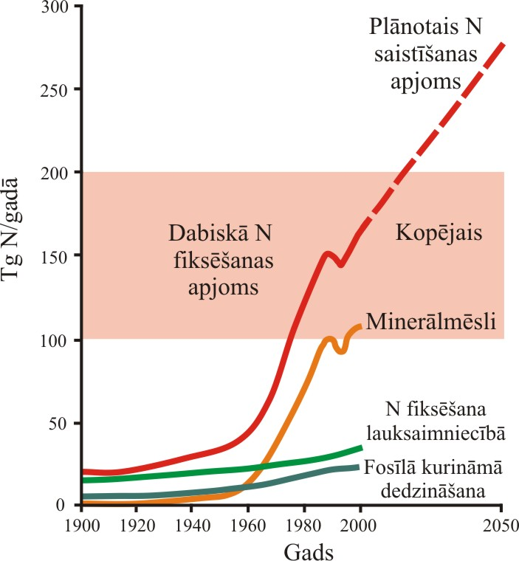
Slāpekļa fiksēšanas apjoms dabiskajos un cilvēka darbības procesos pasaules mērogā

Slide 20
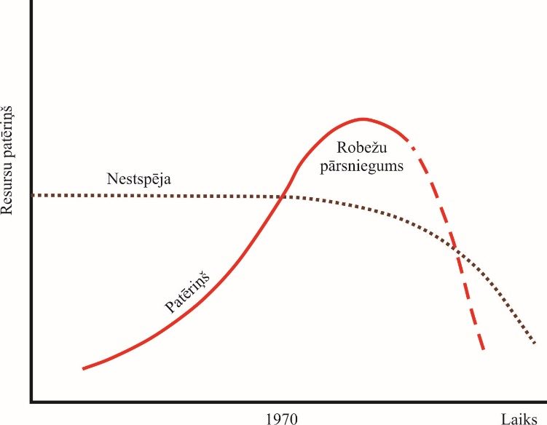
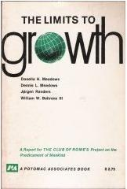
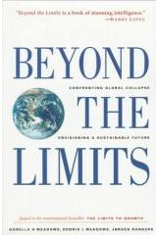
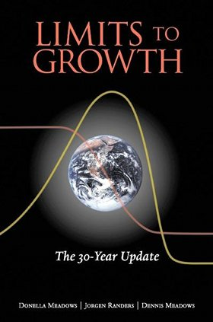
Ja izaugsme kādā sistēmā turpinās nepārtraukti, tā nenovēršami patērē vairāk resursu, nekā saražo – un kādā brīdī var sabrukt
Patēriņš un sabrukums

Slide 21
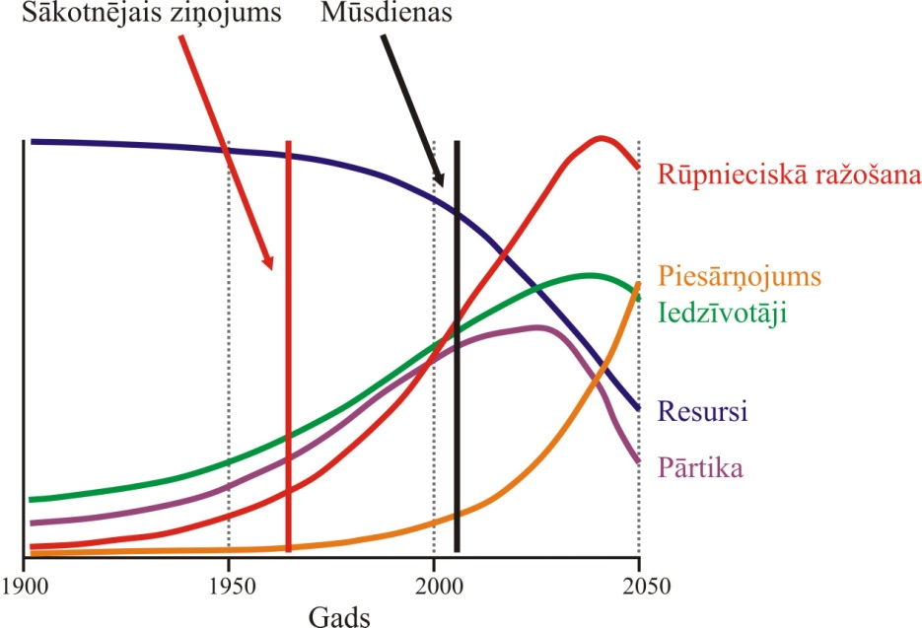
IZAUGSMES ROBEŽU MODELĒŠANA
Cilvēces attīstības rādītāju iespējamā mainība
Pastāv uzskats, ka stāvokli var mainīt tehnoloģijas, taču arī tās nevar novērst izaugsmes beigšanos vai situācijas pasliktināšanos
Lai panāktu labāku iznākumu, nepieciešamas izmaiņas sabiedrībā
Notes:
Attēls izveidots, izmantojot ar atļauju © Dennis Meadows 2004 materiālus no Meadows D., Randers J., Meadows D. (2008) Limits to Growth: The 30-year update. Earthscan: London

Slide 22
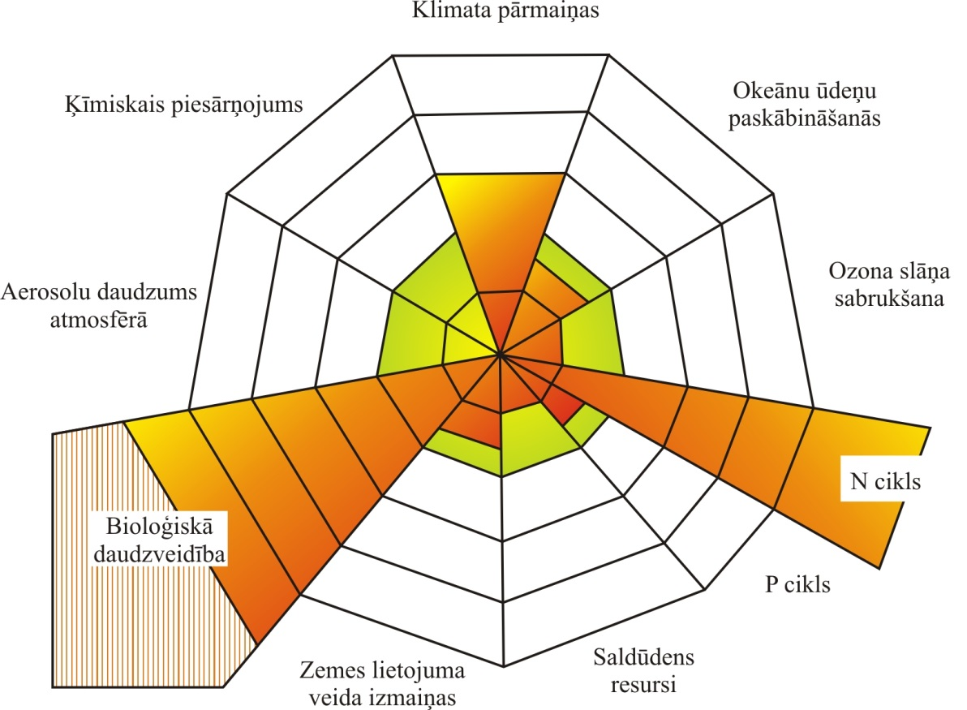
Planētas robežu koncepcija
Planētas robežas novērtētas deviņiem dažādiem procesiem un resursiem – trīs no šīm robežām jau ir pārkāptas:
Siltumnīcefekta gāzu koncentrācija atmosfērā
Ātrums, ar kādu samazinās bioloģiskā daudzveidība
Slāpekļa un fosfora savienojumu daudzums biosfērā

Slide 23
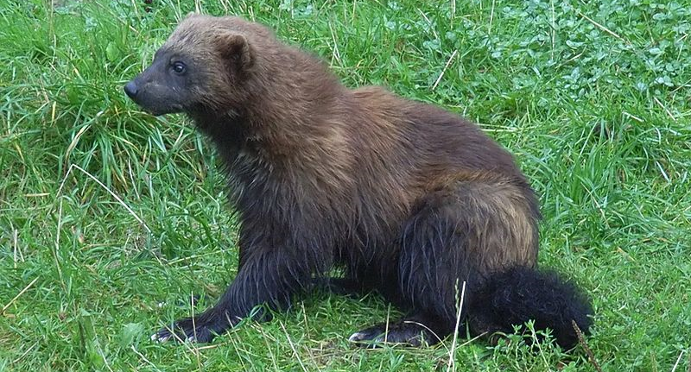
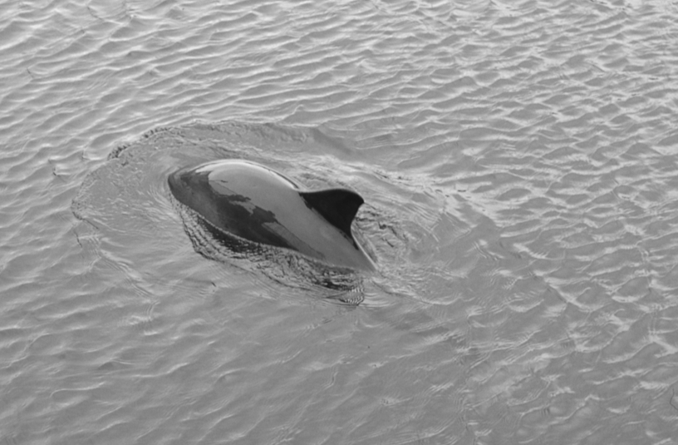
BIOLOĢISKĀS DAUDZVEIDĪBAS SAMAZINĀŠANĀS
Baltijas jūrā apdraudēta vienīgās delfīnu sugas – cūkdelfīna – pastāvēšana
Tinis jeb āmrija – suga, kas kādreiz bijusi sastopama Latvijā, tomēr divi vietējie savvaļas tiņi nomedīti 1875.-1876. gadā
Pēc zinātnieku prognozēm 21.gadsimtā sugu izzušanas ātrums
varētu pieaugt līdz 100 sugām dienā
Notes:
www.flickr.com/photos/mprinke/522058084 (Creative Commons)
http://lv.wikipedia.org/wiki/Att%C4%93ls:Gulo_gulo_2.jpg (Creative Commons)

Slide 24
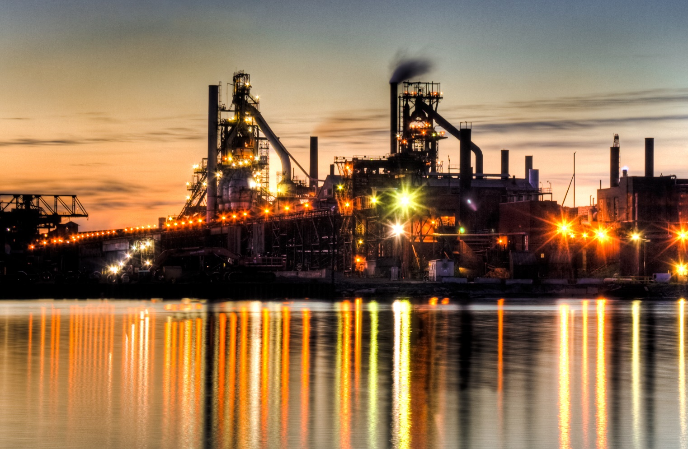
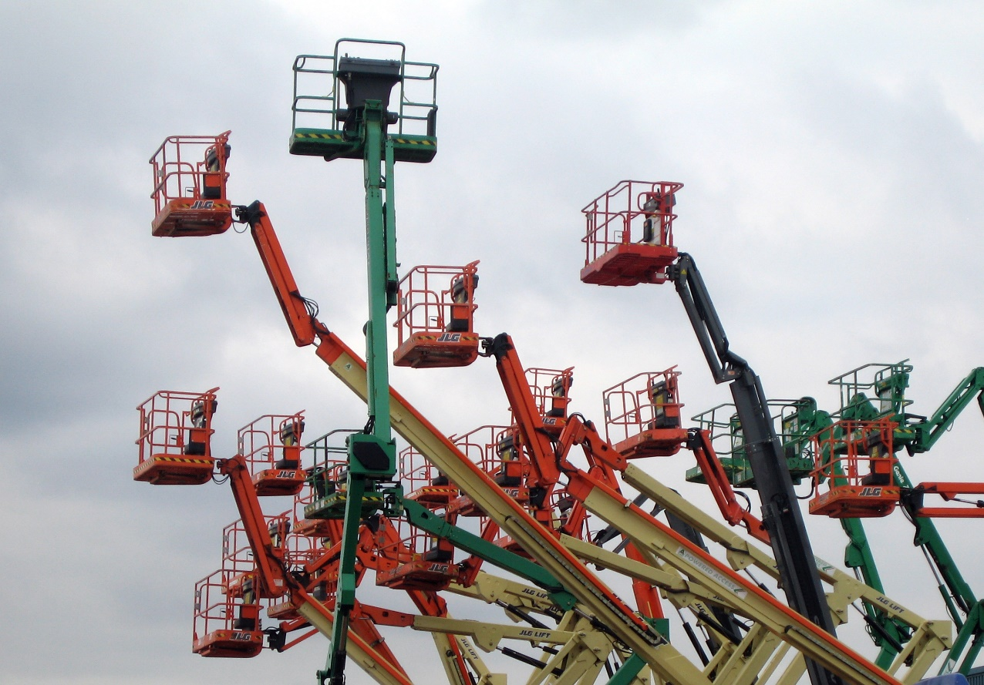
Cilvēka ietekme uz dabas vidi ir salīdzināma ar dabas spēku ietekmēm
Zemes evolūcija ir pārgājusi jaunā attīstības fāzē: antropocēnā, kuru raksturo aktīva ietekme uz visiem uz Zemes noritošajiem procesiem

Slide 25
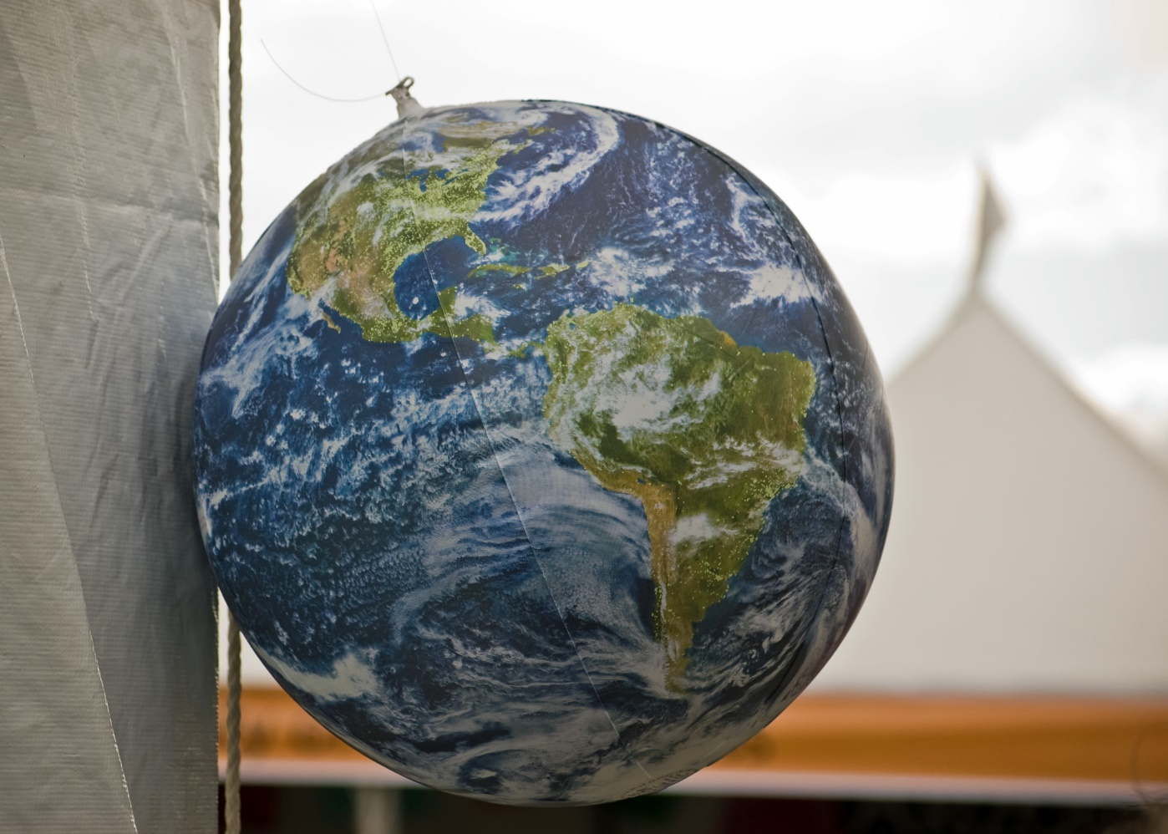
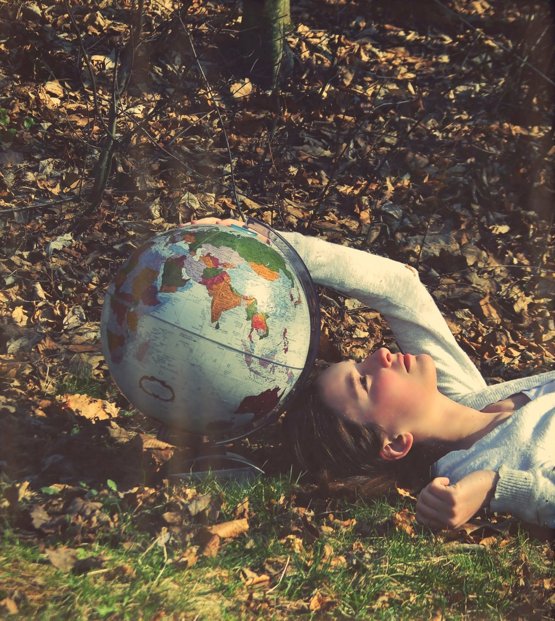
Pasaules nākotnes virzība
Ir jārada «vienas planētas sabiedrība», tas ir, sabiedrība, kurai nav nepieciešams vairāk resursu kā vien tie,
ko spēj nodrošināt planēta Zeme
Notes:
Clip Art

Slide 26
Paldies
par uzmanību!
زانه گایله \۲۰۱۶\

